Slide 1
Мои публикации
Конспект занятия: «Домашние животные»
Конспект занятия «Звуки «Р-Рь», буква «Р»
Логопедический практикум во второй младшей группе
«Развитие речи ребёнка на четвёртом году жизни и как мама может помочь своему ребёнку в развитии речи»
Консультация для родителей «Что такое заикание?»
Индивидуальное занятие «Звук «С»»
Консультация для родителей: «Дикие и домашние животные»
Консультация для родителей: «Дикие и домашние животные»
Статья «Хорошо ли быть левшой?»

Slide 2
Мои публикации
Статья в общественно-политической газете «Новости Югры» г. Ханты-Мансийска «Учимся говорить»
Методическое пособие для родителей и педагогов «Артикуляционная гимнастика в стихах и картинках для дошколят»
Мастер-класс для воспитателей «Развитие навыка звукового анализа у детей старшего дошкольного возраста»
Методическая разработка «Игры для развития чувства ритма у детей старшей группы»
Методическая разработка «Игры для развития чувства ритма у детей подготовительной группы»
Консультация для родителей: «Дикие и домашние животные»

Slide 3
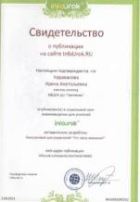
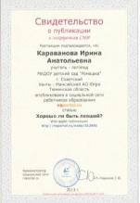
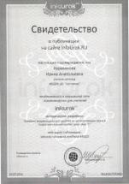
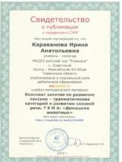
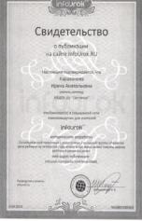
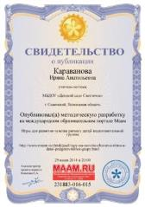
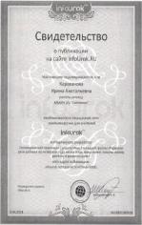
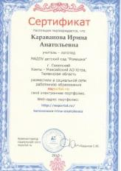
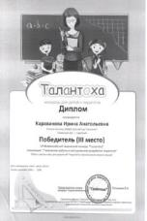
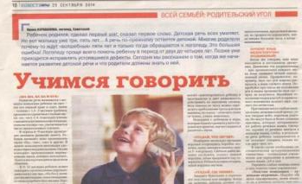
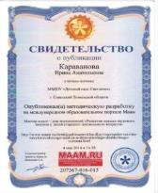
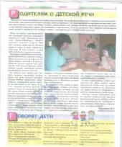

Slide 4
Общественная деятельность в МАДОУ «Светлячок»
Председатель рабочей группы по разработке «Кодекса профессиональной этики работников»
Принимаю участие в детских утренниках.

Slide 5
Участие в сетевых профессиональных сообществах
http://86sov-svetlyachok.caduk.ru
http://mmcsov.com/node
http://nsportal.ru/main
http://www.o-detstve.ru/forteachers/kindergarten/speech-development/11627.html
http://www.maam.ru
http://ugra-news.ru/article/3811
http://shgpi.edu.ru/f08/fakultetskie-izdanija/
http://infourok.ru/material.html?mid=58891
http://infourok.ru/material.html?mid=140327
http://infourok.ru/material.html?mid=56965
http://doshkolnik.ru/okr-mir/9788-jivotnie.html

Slide 6
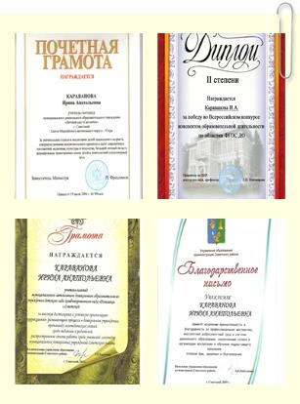
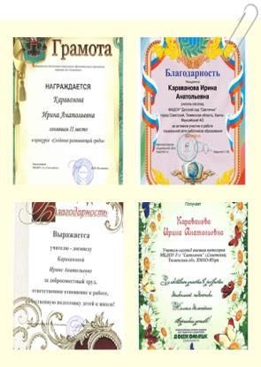
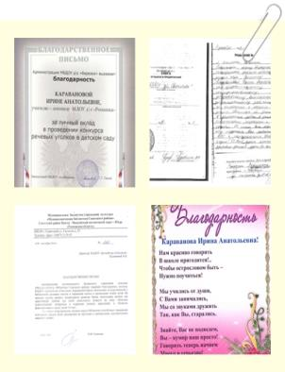
Благодарности и награды

Slide 7
СПАСИБО
ЗА
ВНИМАНИЕ !

